Slide 1
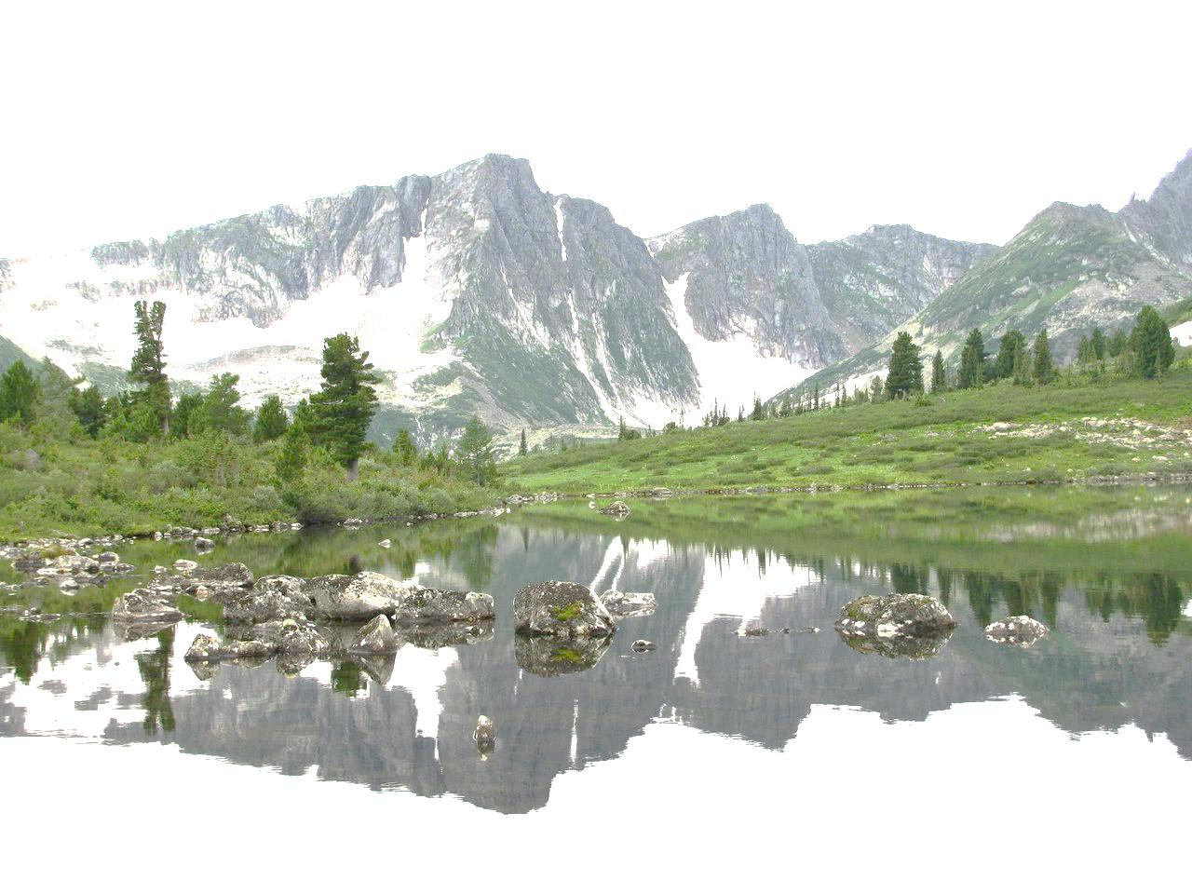

Муниципальное бюджетное общеобразовательное учреждение «Средняя общеобразовательная школа №5»
Заповедник
«Кузнецкий Алатау»
Авторы: Королева Татьяна Викторовна,
учитель начальных классов
Мельникова Наталья Михайловна,
учитель начальных классов

Slide 2
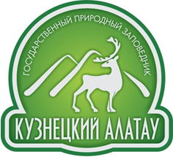
Заповедник «Кузнецкий Алатау»
Заповедник создан с целью сохранения биологического разнообразия и водных артерий Кемеровской области 27.12.1989 г. Площадь заповедника 8.000 га.
Государственный заповедник «Кузнецкий Алатау» расположен на юге Центральной Сибири, в самой высокой его точке - на западном спуске хребта, на пересечении Междуреченского, Тисульского и Новокузнецкого районов Кемеровской области. Данный хребет – это рельеф, состоящий из средних и высоких горных массивов, расчленённых реками. Включает в себя множество уникальных природных объектов. Особенное значение придается охране ледников, многочисленным каровым озерам и болотам, являющихся мощными естественными фильтрами чистой пресной воды.

Slide 3
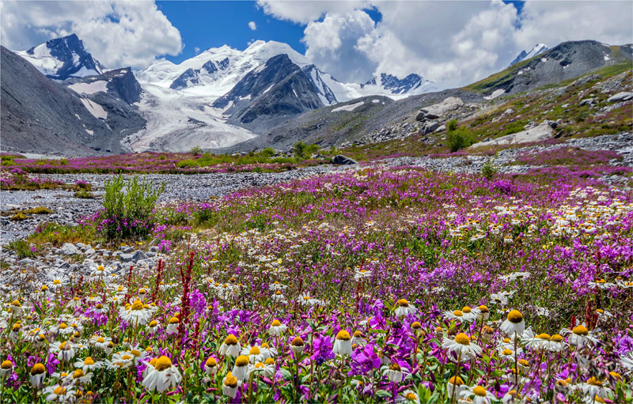
Ледники заповедной территории
Ледники заповедника уникальные. Кузнецкий Алатау – единственное место в материковой части северного полушария, где ледники располагаются низко – на высотах от 1200 метров. Такое низкое расположение стало возможным благодаря огромному снегонакоплению, большой влажности и холодной зиме. Всего на территории заповедника 32 ледника и снежника общей площадью 6,79 кв. км.

Slide 4
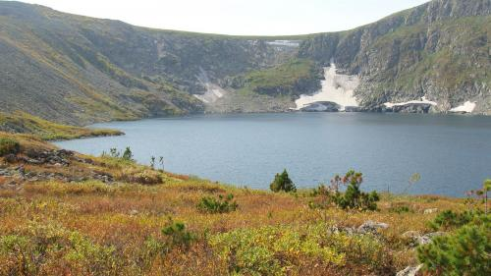
Озеро Среднетерсинское
Озеро Среднетерсинское – самое глубокое на территории Кемеровской области. Глубина озера достигает 60 метров, размер 900 на 500 метров. Оно глубже Азовского моря. Названо по реке Терсь, для которой является истоком. Кромка озера не имеет скал, возвышается под углом в 45 градусов.

Slide 5
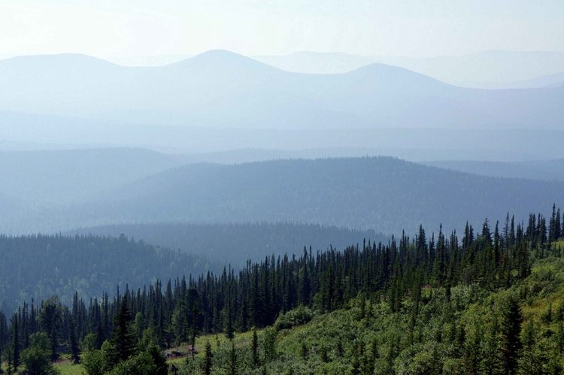
Гора Открытая
Высота над уровнем моря на 1 402 метра. Она располагается на вершинах группой уникальных каровых озер. Летом тут стоянки марала. Произрастает очиток.

Slide 6
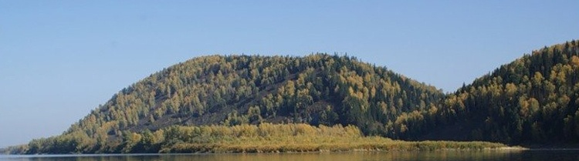
Горы Медвежья и Зеленая
На горе Медвежья (1 270м) располагаются летние станции северного оленя и марала. Тут также цветет много родиолы розовой. На горе Зеленой (910 м) находится большое число каровых озер, вокруг которых порхают «краснокнижные» бабочки (аполлон, махаон, павлиний глаз и лимонница).

Slide 7
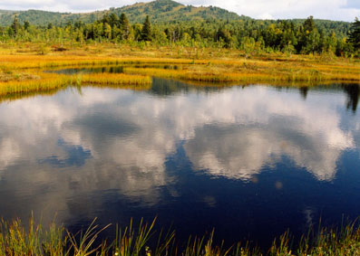
Крестовские Болота
Раскинулись эти топи у подножия горы Пестрой (1 347 м). Местный торф служит фильтром для влаги ручьев с тающих ледников. Отсюда потоки выходят идеальными по составу и абсолютно прозрачными. Во время весенне-осенних миграций здесь концентрируются копытные.

Slide 8
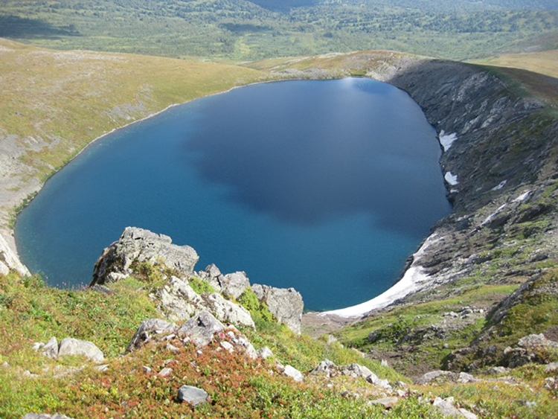
Озеро Малое Рыбное
Размеры озера 1 на 0,5 километра, глубина 9 м. Является самым большим из горно-ледниковых. Лежит у подножия Большого Каныма. Дает жизнь значительной для заповедника реке Верхняя Терсь, одна из красивейших рек заповедника. В воде водится озерный хариус. Вокруг водной чаши темнохвойная тайга с примесью берёзы.

Slide 9
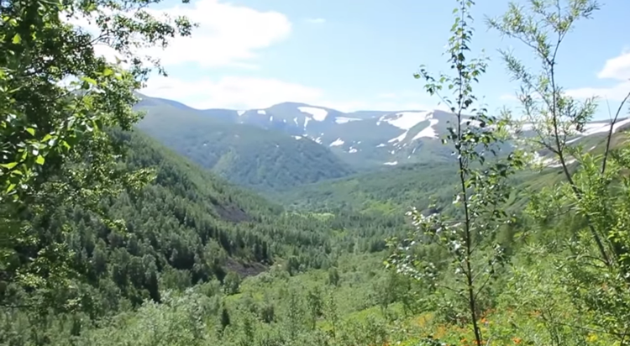
Гора Чемодан
Гора Чемодан, её вершина – 1357 м. У подножия горы расположено верховое моховое болото. Флора на склонах представлена зарослями радиолы розовой и левзеи софлоровидной. Из представителей животного мира здесь расположены летние станции северного оленя, косули, марала. Находят места гнездования и редчайшие виды птиц - сапсан, балобан.

Slide 10
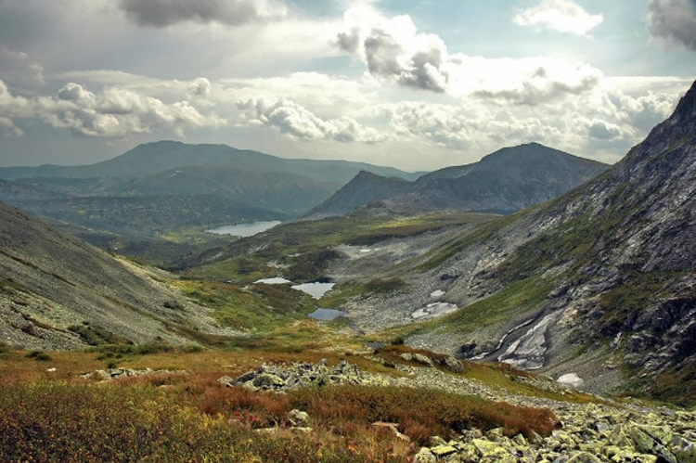
Гора Большой Каным
Самая высокая отметка – 1 872 метра. Большой Каным – это остаток наиболее древних геологических образований одноименной горной системы. Каменный кусок России представляет собой голец со снежниками, на нижних стратах которого присутствуют изумрудные альпийские поляны, покрывающиеся летом ковром из цветов разных оттенков. К вершине ведет одна из оленьих троп. Вдоль неё растет особый мох – ягель.

Slide 11
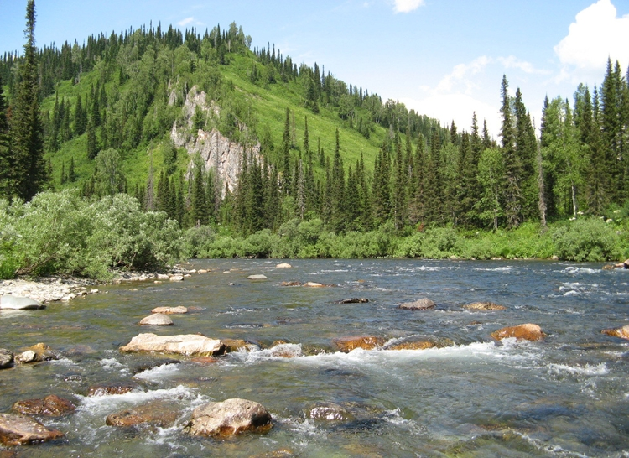
Реки Кузнецкого Алатау
Реки заповедника Кузнецкий Алатау образуют таёжные долины, которые обожает местный медведь. Большинство рек в заповеднике – горные, не очень широкие. На реке Растай отмечено гнездование черного аиста и обнаружены бобровые норы. Летом на ее берегах в большом количестве скапливаются копытные животные.

Slide 12
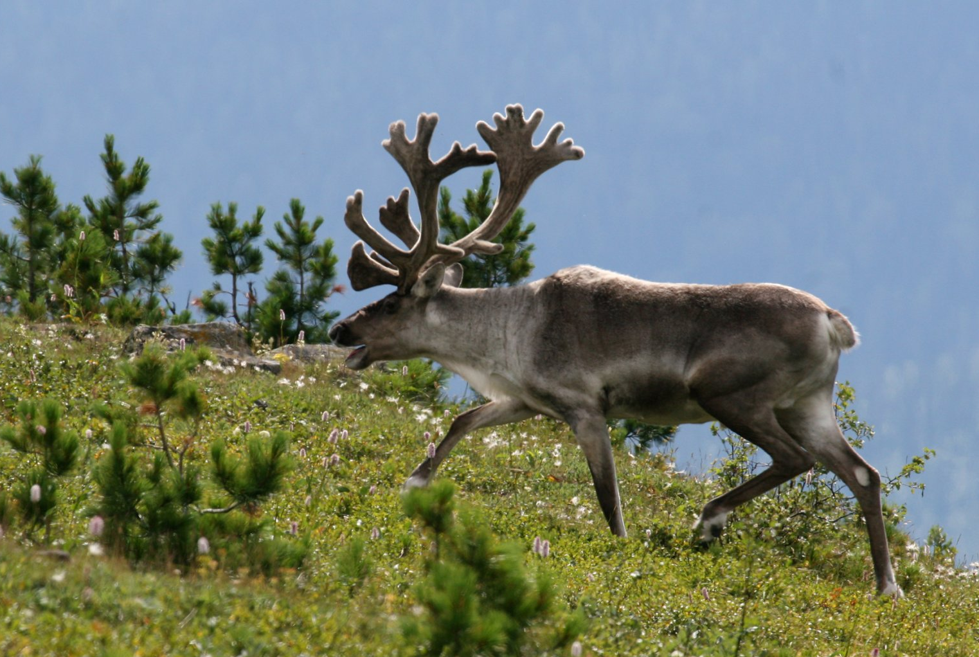
Фауна Кузнецкого Алатау
Сибирский северный олень
На территории заповедной зоны обитают 58 видов млекопитающих, 281 вид птиц, 2 вида амфибий, 14 видов рыб. Живым символом заповедной зоны является лесной северный олень. Северный олень жил в этих местах много тысяч лет назад во время последнего оледенения, живет и сейчас на самых высоких вершинах ледников. Занесён в Красную книгу России.

Slide 13
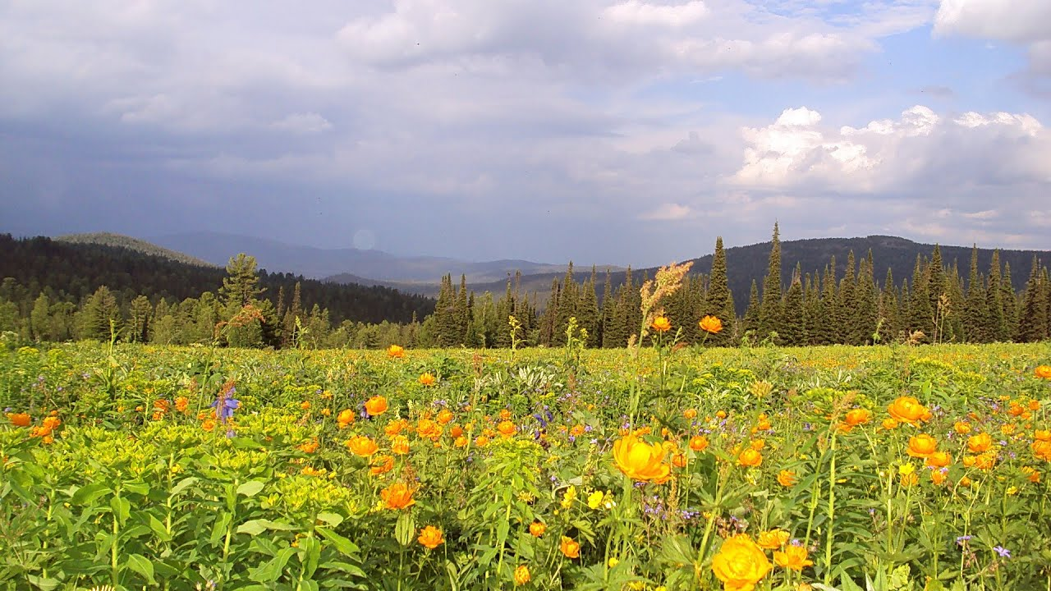
Флора Кузнецкого Алатау
Разнообразие флоры зависит от высотной поясности. Всего в заповедной зоне 618 видов флоры. Здесь сосуществуют сразу четыре растительных пояса, это тайга, субальпийские и альпийские луга и горная тундра.

Slide 14
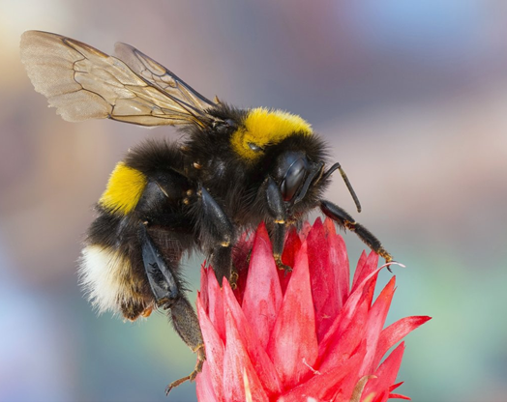
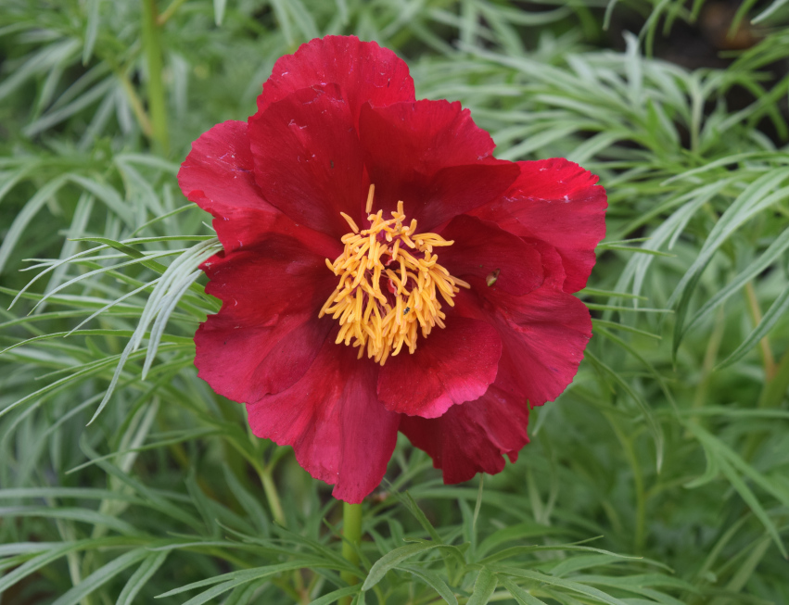
Красная книга Кузнецкого Алатау
Шмель спорадикус Пион уклоняющийся
Заповедник «Кузнецкий Алатау» насчитывает 10 видов млекопитающих, 56 видов птиц, 2 вида рыб, 10 видов насекомых и 36 видов растений, занесенных в Красную Книгу Кемеровской области.

